Slide 1


РОЛЬ МОБІЛЬНИХ ТЕХНОЛОГІЙ
ПРИ ЦИФРОВІЙ ТРАНСФОРМАЦІЇ ДЕРЖАВИ
Руденко Наталія Вікторівна
к.т.н., завідувачка кафедри
Мобільних та відеоінформаційних технологій
Державного університету телекомунікацій
Київ - 2021

Slide 2
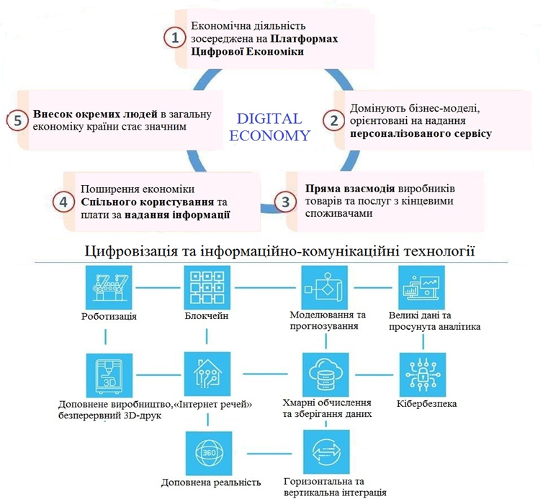
Цифрова трансформація
2
Notes:
Діджиталізація – це глибинне проникнення цифрових та інноваційних технологій до бізнес-процесів, господарства, комунікацій та держави в цілому.
Перехід економіки до ери цифрових можливостей привело до необхідності діджиталізації управлінських процесів, запровадження цифрових продуктів з метою задоволення попиту на ринку.

Slide 3
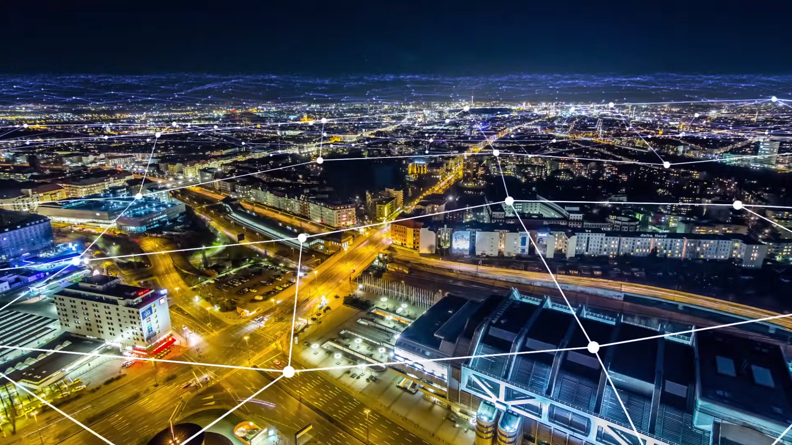
Відкриття великих можливостей
надавати клієнтам доступ до важливої інформації в режимі реального часу завдяки новим цифровим послугам.
комплексно використовувати внутрішні і зовнішні дані, що зміцнює силу інновацій завдяки надшвидкісним магістралям мобільного зв’язку.
створювати інтегровані ланцюги постачання у співпраці з клієнтами та обмінюватися необхідними логістичними даними, що дозволяє покращити якість і швидкість поставок клієнтам.
використовувати великі дані для кращого прогнозування експлуатаційних вимог на об'єктах інфраструктури і запобігання неочікуваним зупинкам у технологічному процесі.
3
Notes:
Діджиталізація відкриває для нас великі можливості. Використання цифрових технології, створює значні цінності як для клієнтів так і держави в цілому. Підвищується ефективність та результативність цифрової трансформації.
Діджиталізація дає можливість:
надавати клієнтам доступ до важливої інформації в режимі реального часу завдяки новим цифровим послугам.
комплексно використовувати внутрішні і зовнішні дані, що зміцнює силу інновацій завдяки надшвидкісним магістралям мобільного зв’язку.
створювати інтегровані ланцюги постачання у співпраці з клієнтами та обмінюватися необхідними логістичними даними, що дозволяє покращити якість і швидкість поставок клієнтам.
використовувати великі дані для кращого прогнозування експлуатаційних вимог на об'єктах інфраструктури і запобігання неочікуваним зупинкам у технологічному процесі.

Slide 4

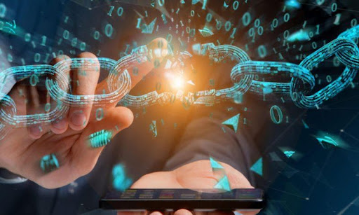


Сектори діджиталізації
Цифрові бізнес моделі
Цифровий ланцюг постачання
Діджиталізація в дослідженнях і розробках
Висока ефективність виробництва
4
Notes:
Можливості для діджиталізації існують на усьому ланцюгу створення вартості
Цифрові бізнес моделі: За допомогою цифрових технологій та даних формуються нові рішення та бізнес-моделі, тим самим доповнюючи існуючий бізнес та залучаючи нових клієнтів.
Діджиталізація в дослідженнях і розробках: Професійні дослідження та розробки є основою для плідної іноваційної культури завдячуючи діджиталізації.
Цифровий ланцюг постачання: Ефективне реагування на запити клієнтів завдяки комплексному цифровому ланцюгу постачання.
Висока ефективність виробництва: Вища ефективність процесів виробництва завдяки цифровим технологіям.
Таким чином у світі, де дані — це нова нафта, шлях, який ми йдемо, — цифровий. Сфера мобільних та відеоінформаційних технологій рухає цифрову трансформацію держави, створюючи інтегрований мережеві ланцюг створення вартості, оптимізуючи виробничі процеси та збільшуючи загальнодержавну інноваційну силу. Технології п’ятого покоління це нові бізнес-моделі, які виділяються з-поміж інших галузей і стимулюють цифрову трансформацію.

Slide 5

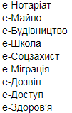
Сектори діджиталізації в цифровій трансформації держави
5
Notes:
Питання цифровізації роботи державних установ, навчальних закладів, ІТ-підприємств, сфера обслуговування, сервісних центрів МВС, переведення більшості послуг в онлайн-формат та спрощення процедур отримання документів є невід’ємними при цифровій трансформації держави. Покращення доступу до якісних адміністративних послуг для кожного українця – одне з головних завдань, яке ставить перед нами Президент України Володимир Зеленський. То ж ми продовжуватимемо активно працювати в цьому напрямку
Основні акценти у подальшому розвитку сфери надання адміністративних послуг – цифровізація та клієнтоорієнтованість. Можна з впевненістю сказати, що ще одним кроком у діджиталізації структури став тестовий запуск послуги обміну посвідчення водія онлайн з подальшою доставкою Укрпоштою чи кур’єром. Такі нововведення роблять отримання адмінпослуг ще зручнішим для людей, заощаджують їхній час та позбавляють необхідності відвідувати громадські місця, що надважливо в умовах пандемії. Впровадження новітніх цифрових технологій у різних сферах життєдіяльності держави перебуває під особливим контролем керівників держави.

Slide 6



Покоління технологій мобільного зв'язку
2030s
6G
300-400 GHz
Internet of Everything
2020s
5G
User Experience
AR / VR
2010s
4G
LTE/LTE-A, 802.16m
Broadband data
& video
1990s
2G
Digital
GSM, IS-95, IS- 136
Voice capacity
2000s
3G
WCDMA, CDMA2000
Voice & data
Ринкові тренди
Open Platforms
Hyper Connectivity
Internet of Everything
Бізнес моделі
Consumption based
Agile & On Demand
Software Innovations
New Partnering Arrangements
Нові технології
Virtualization / NFV & SDN
Cloud Workloads
Programmability
Enhanced Video
ICN
6
Notes:
5G – це набагато більше, ніж нове покоління бездротових підключень, це технологія, яка змінить наш досвід взаємодії зі світом, відкривши хвилю інновацій у всіх сферах нашого життя. Від досвіду віртуальної реальності, який зробить революцію в розвагах споживачів, до робототехніки, яка переписує правила виробництва, і штучного інтелекту, який змінить надання медичних послуг, 5G стає основою цифрової трансформації держави та кроком до впровадження технологій 6 покоління.
У світі, який дедалі більше працює на передачі величезних обсягів даних, 5G, що поступово змінює ємність, пропускну здатність і затримку, представляє мегатенденцію, яка стане каталізатором численних технологічних революцій. Напрями інновацій, які поступово з’являються – від блокчейну до доповненої та віртуальної реальності, штучного інтелекту та робототехніки – швидко прискорять свій розвиток, оскільки 5G зробить високу швидкість потокової передачі даних надійною реальністю. У свою чергу, наша здатність дистанційно співпрацювати, працювати автономно та більш розумно керувати ресурсами зросте на порядки. Час 5G-технології, як рушійної сили цифрової трансформації держави настав.

Slide 7
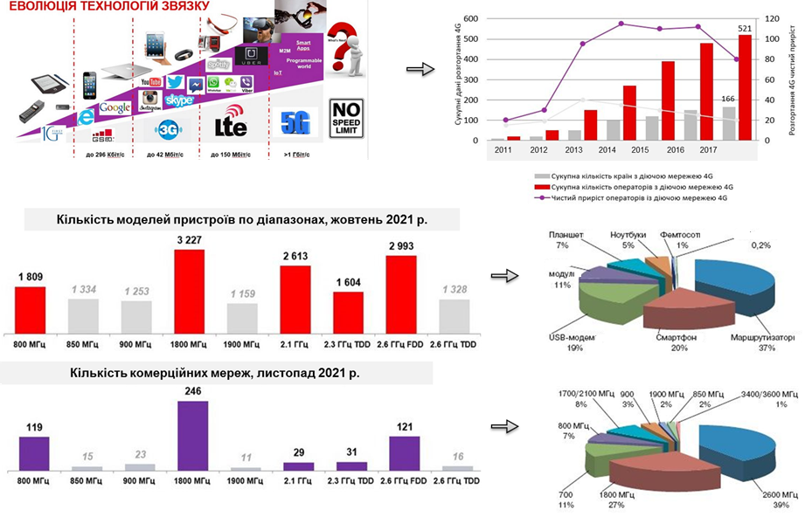
Впровадження технологій мобільного зв'язку
7
Notes:
В останні роки провідні компанії на ринку мобільного зв’язку активно працюють над впровадженням новітніх технічних рішень, які б дали змогу суттєво підвищити пропускну здатність мереж мобільного зв’язку. Зокрема, провідними компаніями на ринку мобільного зв’язку активно ведуться роботи по впровадженню технологій четвертого та п’ятого поколінь.

Slide 8
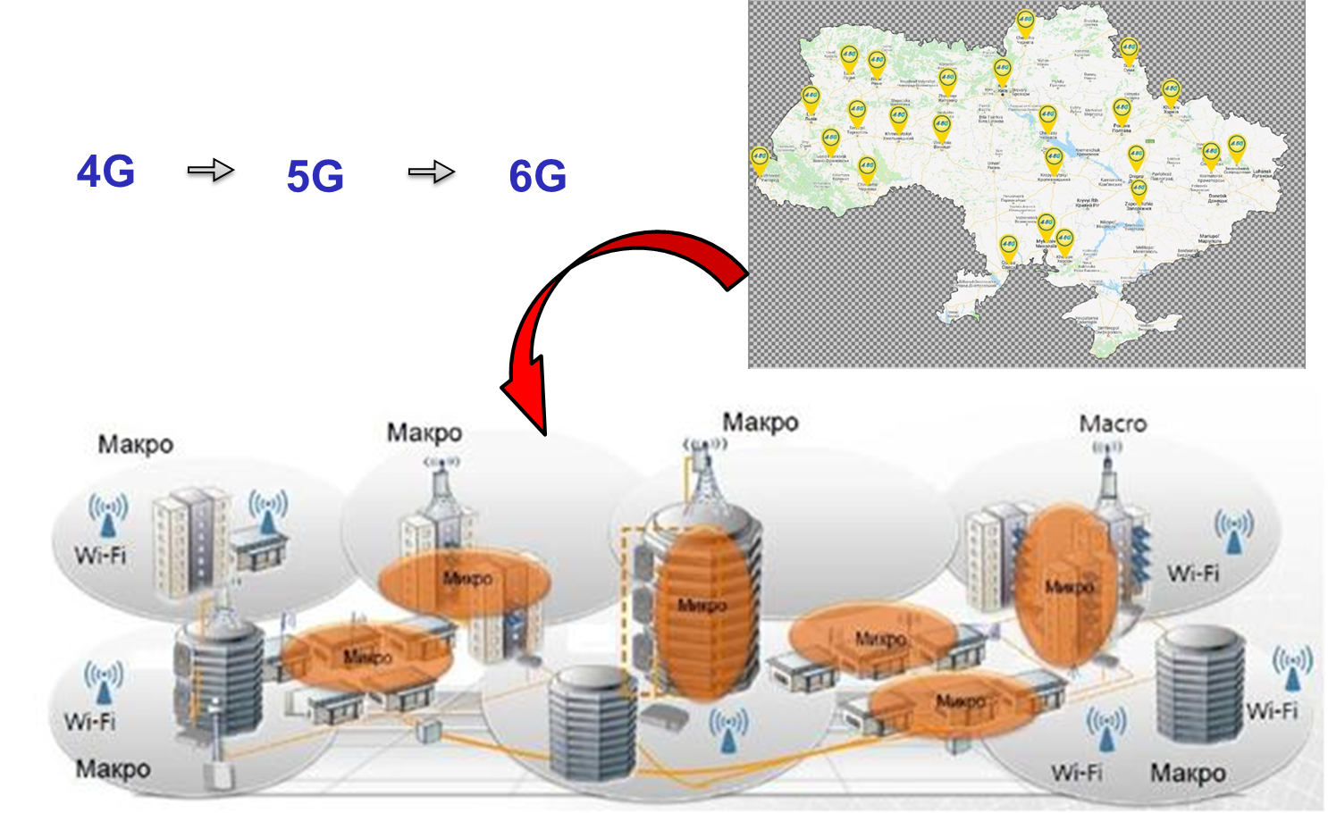
Впровадження гетерогенної архітектури мережі
8
Notes:
Одним із основних технічних рішень є впровадження ГЕТЕРОГЕННОЇ АРХІТЕКТУРИ МЕРЕЖІ, яка включає в себе інтеграцію різних технологій радіодоступу та неоднорідність розміру стільників. Так як попит на мобільні дані перевершує усі очікування, гетерогенна мережева архітектура з множиною частотних діапазонів, застосуванням різних технологій радіодоступу та використанням базових станцій з різною величиною зон покриття, є ЄДИНИМ РІШЕННЯМ, ЩО ДОЗВОЛЯЄ ОПЕРАТОРАМ РУХАТИСЯ УПЕРЕД.

Slide 9
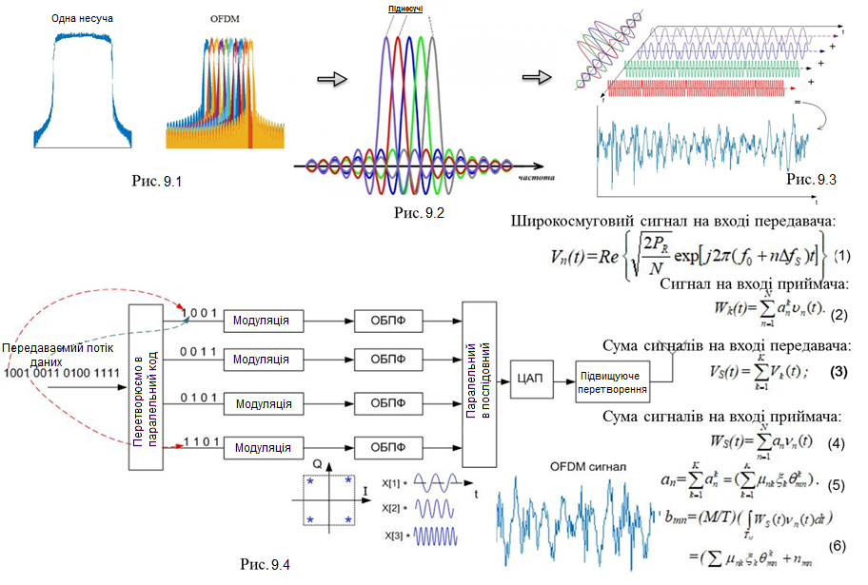
Ключова роль технології OFDM
9
Notes:
Ключову роль в цьому процесі відаємо технології OFDM - ортогональному частотному мультиплексуванню.
Поєднання цієї технології та кодового розділення каналів повинно забезпечити більшу достовірність передачі інформації у системах радіозв’язку нових поколінь.
Основною перевагою OFDM у порівнянні зі схемою з однією несучою є її здатність протистояти складним умовам у каналі.
Ортогональні сигнали мають чудову властивість - їх взаємна енергія дорівнює нулю.
Ортогональність піднесучих дозволяє на прийомі виділити кожну з них із загального сигналу навіть у разі часткового перекриття їх спектрів.
На рисунку кожна піднесуча представлена ​​окремим піком.
Особливістю технології OFDM є і те, що вона дозволяє передавати інформацію у каналах із завмираннями, де використання звичайних видів модуляції не дає позитивних результатів. Розподіл одного високошвидкісного потоку на велику кількість потоків низької швидкості дозволяє уникнути появи частотно–селективних завмирань та міжсимвольної інтерференції у процесі передачі.

Slide 10

5G-технології – рушійна сила цифрової трансформації держави
Швидкість
10 Гбіт/с
Затримка
< 1 мс
Щільність з'єднання
1 млн/км²
Кількість пристроїв
200-500 млн
10
Notes:
5G часто сприймається як просто наступне покоління стільникових технологій для підтримки високоякісного зв’язку та швидшого завантаження даних. Однак це лише частина картини. 5G набагато амбітніший за обсягом, ніж попередні покоління, зі специфікаціями, призначеними для виходу далеко за межі споживчого мобільного зв’язку. Одним із додатків, де технологія буде мати найбільший вплив, є безпроводові роботизовані виробництва. 5G здатний змінити способи виробництва продуктів і стане ключовим чинником наступної промислової революції та Індустрії 4.0. 5G та промисловий Інтернет речей (IIoT) можуть з’єднати кожну частину виробничого процесу, як всередині, так і за межами. Ефективність цифрової трансформації держави буде значно покращена.
5G забезпечує цеглини, на яких побудовано все інше. Без нього ми не можемо серйозно говорити про технології, такі як штучний інтелект або туманні обчислення. Технології п'ятого покоління є сходинками, які дозволять великі зміни.

Slide 11



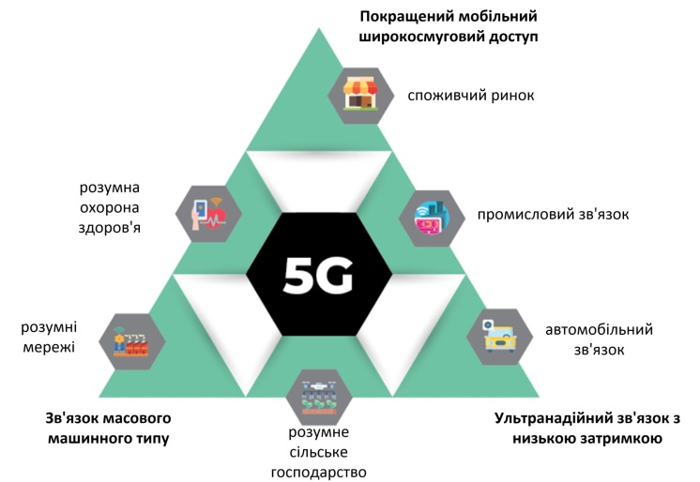
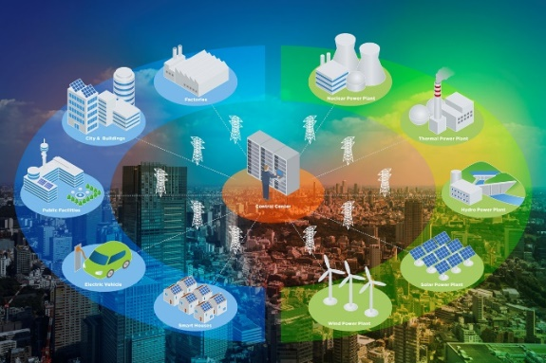
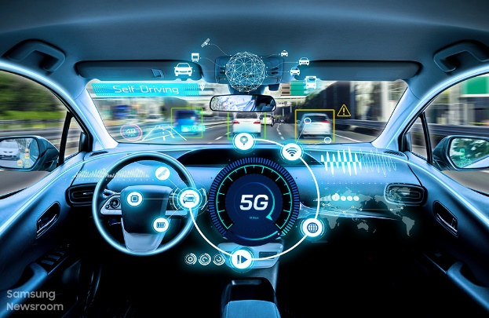
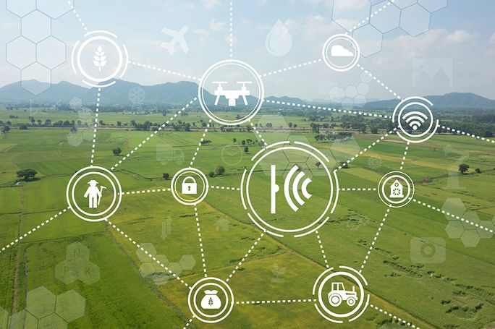
Вплив та застозування технологій мобільного зв'язку
11
Notes:
Додатки 5G поділяються на три різні класи використання, що пропонують покращення ключових параметрів продуктивності, таких як швидкість і пропускна здатність, покриття та доступність, а також затримка. Це також відомо як трикутник 5G.
Розширений мобільний широкосмуговий доступ
Зв'язок масового машинного типу
Наднадійний зв’язок із низькою затримкою.
До сфери впливу 5G-технологій варто віднести: споживчий ринок; промисловий звязок; між автомобільний звязок; розумна охорона здоровя; розумін мережі

Slide 12

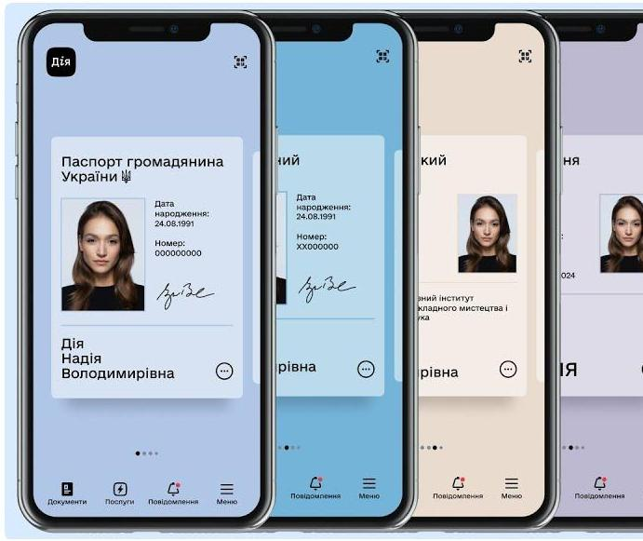

Застосування технологій мобільного зв'язку в цифровій трансформації держави
12
Notes:
Завдячуючи мобільним технологіям в цифровій трансформації держави відбуваються значні зміни. Це насамперед додаток Дія для роботи із цифровими документами та вебсайт із послугами онлайн для громадян і бізнесу.
Мобільний звязок доступний майже скрізь по території країни: в містах та селах, на дорозі та в підземці. Все це дозволяє користуватися послугами які надає додаток без затримок. А це цифрова освіта, бізнес, посвідчення та багато іншого.

Slide 13
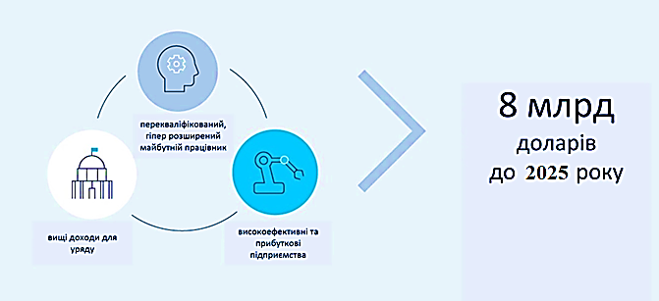
Висновки
1) Невід’ємною складовою цифрової трансформації держави є технології мобільного зв’язку.
2) Додатки мобільних технологій поділяються на три різні класи використання, що пропонують покращення ключових параметрів продуктивності, таких як швидкість і пропускна здатність, покриття та доступність, а також затримка.
3) До сфери впливу технологій мобільного зв’язку варто віднести:
- застосування мобільних технологій на споживчому ринку;
- застосування мобільних технологій в промислових комунікаціях;
- застосування мобільних технологій для автомобільної галузі;
- застосування мобільних технологій в медицині;
- застосування мобільних технологій в розумних мережах.
13
Notes:
Таким чином вплив МОБІЛЬНИХ ТА ВІДЕОІНФОРМАЦІЙНИХ ТЕХНОЛОГІЙ ПРИ ЦИФРОВІЙ ТРАНСФОРМАЦІЇ ДЕРЖАВИ дозволить за прогнозами провідних телекомунікаційних компаній світу сформувати якісно новий як виробничий такі і державний потенціал. Прогнозований вклад від впровадження 5G складає 8 млрд доларів до 2030 року.
Міста, лікарні та фабрики майбутнього залежатимуть від 5G та неперевершених можливостей, які він пропонує переміщати, обробляти та зберігати величезні обсяги даних. Хоча найбільші проблеми, з якими ми стикаємося як суспільство, – від зміни клімату до пандемії – можна краще подолати за допомогою масштабного використання даних і технологій, на яких лежить 5G, а значить і прискорити цифрову трансформацію держави.

Slide 14

Дякую за увагу!

